Slide 1
中原大學校園網路服務註冊中心
(CYCU Campus UDDI Business Registry)
第四組
指導老師: 戚玉樑 博士
組員:魏孟成 許漢昇
黃鈺雯 高振展
羅振誠 周尚樺
陳 瑋

Slide 2
研究背景
企業間有系統無法整合的問題
  靜態
    資料庫
  動態
    中介軟體
    平台與平台
本組專題要解決問題
  應用系統與應用系統間的整合

Slide 3
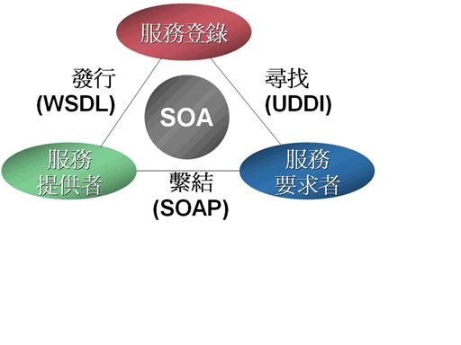
研究背景
使用網路服務來解決系統整合
如何知道服務

Slide 4
上次提問
一.為何沒有針對各個系所做實地訪查及客製化
1.遵循UDDI規範的註冊中心
2.使用者必須遵循此規範
二.如何將程式Web Service化

Slide 5
UDDI註冊中心架構
服務轉換機制
UDDI註冊中心
查詢
WSDL
位置
WSDL
發佈
上傳服務原程式
需求者
提供者
取得服務

Slide 6
發佈服務流程
服務提供者
註冊資訊
是否有WSDL?
否
是
發佈
上傳服
務原程式
服務轉換機制
資料庫

Slide 7
如何轉換
發佈者
上傳
原始程式
WSDL
文件
服務轉換機制

Slide 8
轉換機制
public class familyDoctor{
  public float getBMI(float height, float weight)
{
return weight/(height*height) ;
}
}
服務原程式 .jws檔
依照WSDL規範，將Java中的方法、屬性、所在位置，對應成XML格式的WSDL文件，成為彼此溝通的一共通的介面。
轉換引擎
<wsdl:portType name="familyDoctor">
  <wsdl:operation name="getBMI" parameterOrder="height weight">
    <wsdl:input message="impl:getBMIRequest" name="getBMIRequest"/>
    <wsdl:output message="impl:getBMIResponse" name="getBMIResponse"/>
</wsdl:operation>
</wsdl:portType>
WSDL

Slide 9
建置環境與系統展示
建置環境
  Apache jUDDI0.9(規範遵循UDDI2.0)
  J2SE 1.4.1
  Apache Tomcat 4.1.27
  Apache Axis1.2
  MySQL4.0
系統展示

Slide 10
結論
系統標準化
系統整合與共用
資源再利用
節省成本
提高效率
謝謝 各位的聆聽

